Slide 1
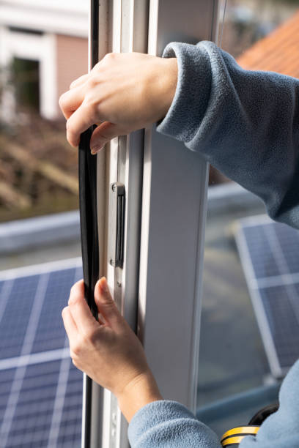
SUPER BURLETES Sta. Rosa
* Protege tus puertas y ventanas de fugas de frio/calor, y de polvo y suciedad del exterior.
* Rápida aplicación y precio accesible.
Encontramos en tu ferretería mas cercana, en nuestro local o sitio web: www.super.burletes.sta.rosa.com

